Slide 1


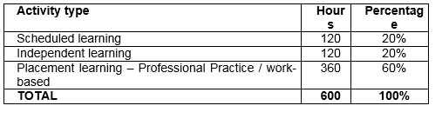
Disgrifiad Modiwl / Module Descriptor

